Slide 2
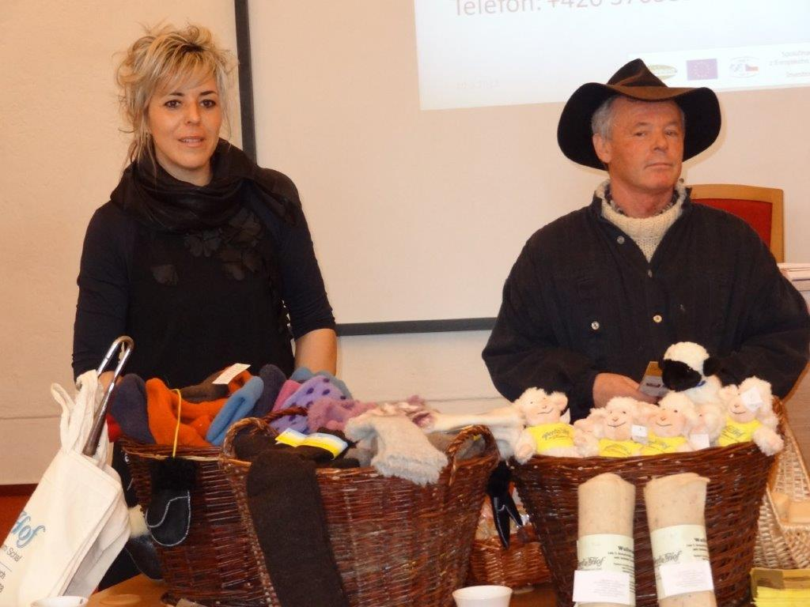
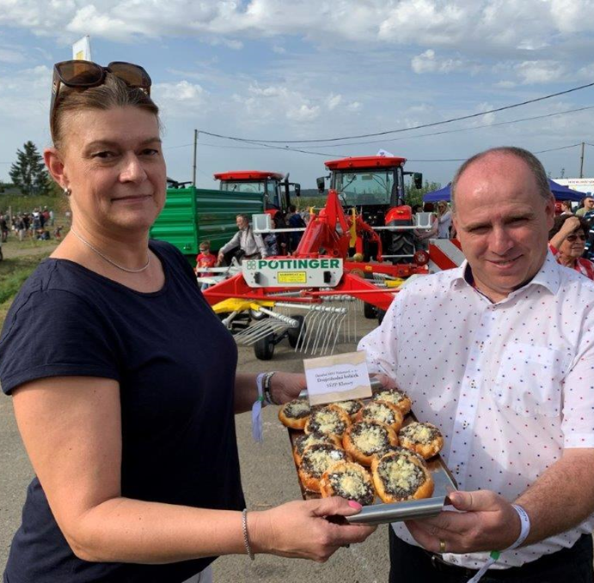
6. Sales from the Yard (Farm)
6.6.Ostatné produkty, cirkulárna ekonomika
Predaj z dvora zahŕňa aj ponuku nepotravinárskej produkcie regionálneho charakteru alebo možnosť vyskúšať si niektoré fázy výroby. Tým sa stáva súčasťou ponuky aktivít miestneho šetrného cestovného ruchu.
Notes:
Modul sa zaoberá sprievodnými efektmi predaja z dvora, ktorými môže byť predaj vlastnej alebo regionálnej nepotravinárskej produkcie (napr. výrobky z dreva, prútia, kozmetika). Synergiapredaja z dvora a šetrného cestovného ruchu. Podpora a rozvoj cirkulárnej ekonomiky ako jedného z možných opatrení preznižovanie uhlíkovej stopy.

Slide 3
6.6.1. Ostatné produkty
Neoddeliteľnou súčasťou predaja z dvora bývajú aj rôzne ručne vyrábané výrobky, často typické pre región, alebodarčekové produkty s kozmetickým efektom, mydlá, sviečky alebo potravinové dekoračné predmety – typicky zdobené perníkové dekorácie – ktoré svojimi názvami často obchádzajú prísnejšie nariadenia pre potraviny alebo kozmetiku.
Košíkářství si v regiónoch zachováva množstvo miestnych špecifík.

Slide 4
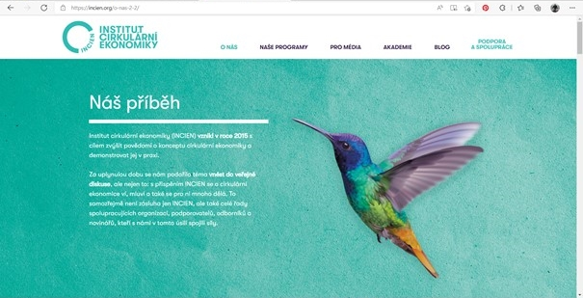
6.6.2. Cirkulárna ekonomika
Inštitút cirkulárnej ekonomiky na svojich stránkach uvádza, že dnes sa využíva iba 9 % všetkých materiálov a zdrojov, ktoré majú potenciál vrátiť sa späť do obehu. Toto plytvanie má za následok, že súčasný systém je neefektívny a naráža na svoje hranice. Cirkulárna ekonomika prináša odpoveď na tento problém tým, že rieši ekologické, sociálne aj environmentálne slabiny lineárneho systému.
www.incen.czInštitút cirkulárnej ekonomiky

Slide 5
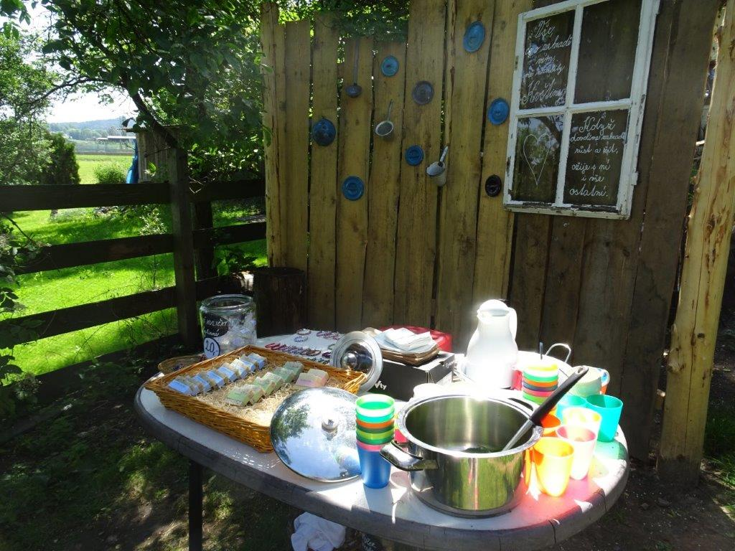
Čím sa vyznačuje cirkulárna ekonomika?
Zatiaľ čo bežná ekonomikaa produkcia funguje z veľkej části lineárnym spôsobom– teda od surovín, cez návrh, výrobu a používanie výrobku až po ukončenie jeho životnosti a produkciu odpadu,cirkulárna ekonomikasa snaží tento tok materiálu a energie uzavrieť do kruhu,zdroj:server Nazeleno.cz (2020).
Ide teda o snahu doekonomiky zaviesť systém, kedy dôsledne využívame recyklované výrobky a materiály na produkciu výrobkov iných, a odpad tu teda nevzniká.

Slide 6
V cirkulárnej ekonomike skrátka nič nie je odpadom,
a to, čo teraz pokladáme za odpad, je
skôr surovinou pre ďalšie kolo výroby
azákladompre opätovný životný cyklus výrobku.
Grafické znázornenie cirkulárnej a lineárnej ekonomikyZdroj: Incien.org

Slide 7
Salesfrom theYard (Farm)
6.6.3. Prínosy cirkulárnej ekonomiky
Hlavné prínosy cirkulárnej ekonomiky:
Menšia až nulová produkcia odpadu– odpad je tu chápaný ako surovina na ďalšiu výrobu.
Oddelenie hospodárskeho rastu od ťažby surovín– v praxi je naplnením cieľov cirkulárnej ekonomiky oddelenie ekonomického rastu a ťažby surovín. Najmä Európe by to mohlo priniesť nielen väčšiu surovinovú nezávislosť, ale aj podľa údajov konzultantskej spoločnosti McKinsey do roku 2030 úspory okolo 1,8 miliardy EUR.
Eliminácia dodávateľského reťazca– využitie cirkulárnych princípov by tiež mohlo prispieť k eliminácii často prebujneného dodávateľského reťazca, keď výrobky musia na ceste od výrobcu k spotrebiteľovi absolvovať príliš dlhú cestu cez mnoho sprostredkovateľov. To výrobky nielen predražuje, ale tiež zaťažuje životné prostredie.
Zdroj:https://www.nazeleno.cz/
Predaj z dvora prispieva predovšetkým k obmedzeniu počtu článkov v dodávateľskom reťazci.

Slide 8
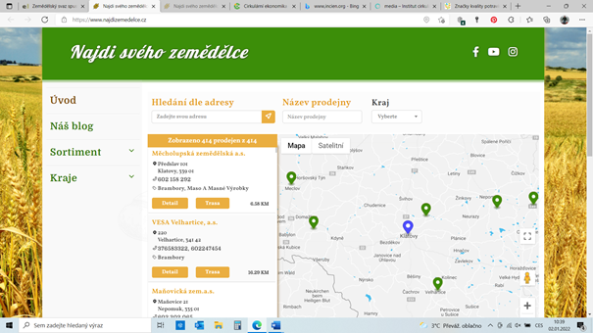
6.6.4 Príklady aktivít a projektov v Českej republike
Na podporu predaja z dvora a cirkulárnej ekonomiky všeobecne bol v poslednej dobe iniciovaný celý rad projektov, ako na verejnoprávnej, tak aj korporátnej úrovni alebo pomocou aktivít neziskového sektora.
Predaj z dvora je podporovaný množstvom marketingových akcií, vydávaním propagačných letákov a brožúr aj aktivitami na internete za podpory sociálnych sietí.
V prenesenom zmysle využívajú priameho predaja vzhľadom na jeho vzrastajúci ekonomický význam v Európe aj veľké poľnohospodárske podniky. V Českej republike bol v roku 2021 spustený Poľnohospodárskym zväzom portál Nájdi svojho poľnohospodára.
www.najdizemedelce.cz
Notes:
Nájdi svojho poľnohospodára. Ako uvádza ekolist.cz (2021), tak ppodľa predstaviteľov zväzu nemá ísť iba o mapku s lokálnymi predajcami, ale firmy tam majú mať možnosť vlastnej propagácie. "Musíme dať ľuďom príbeh o tej potravine. To ľudí motivuje, aby za lokálne a farmárske potraviny zaplatili vyššiu cenu," uviedol predseda zväzu. Dodal, že sa v súčasnej dobe poľnohospodárstvo bez marketingu robiť nedá alebo aspoň nie ekonomicky úspešne. Do budúcnosti, pokiaľ o to bude záujem, premýšľa zväz aj o spustení internetového obchodu.

Slide 9
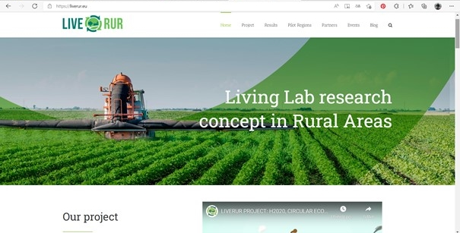
Projekty v Českej republike
Cirkularitoua ekonomikou na vidieku sa zaoberajú aj národné a medzinárodné výskumné projekty. Jedným z nich je projekt LIVERUR,ktorýsi kladie za cieľ podporovať podniky, projekty a iniciatívy navrhovaním inovatívnych obchodných modelov vo vidieckych oblastiach, najmä pri prechode k cirkulárnemu hospodárstvua zapojením všetkých relevantných partnerov podľa prístupu Living Lab. Základom strategického rozvoja laboratóriíRural Living Labje vytvorenie siete partnerov, kde výrobcovia a podnikatelia, zástupcovia verejnej správy, verejnosť a neziskový sektor a výskum a akademická sféra uzatvárajú dohody, na základe ktorých sa môžu podieľať na dlhodobejšej spolupráci.
www.liverur.euprojekt Horizon 2020

Slide 10
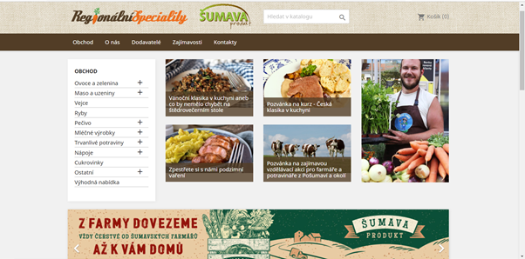
V Českej republike vznikol v rámci riešenia tejto problematiky v juhozápadných Čechách pilotný elektronický obchod s regionálnymi produktmi, ktorý okrem výrobkov jednotlivých miestnych farmárov ponúka aj celý rad ďalších informácií o území. Autori e-shopu Úhlava, ops,WirelessInfo aŠumavaprodukt, sro si prizaloženieLivingLabuPošumaví za jednu z dôležitých úloh stanovili zavedenie digitálnej platformy na podporu drobného predaja regionálnych produktov.
V prvom kroku to bola predovšetkým ponuka produkcie miestnych malých firiem spotrebiteľom v regióne aj s dovážkou až domov.
Eshop s regionálnymi potravinami

Slide 11
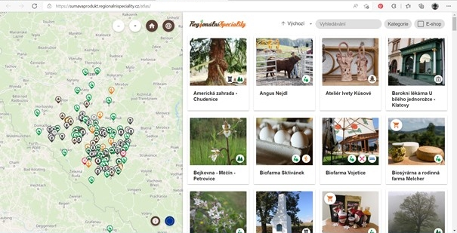
Postupne sa darilo plniť ďalšie dôležité ciele, ktoré sa logicky objavovali prepojením jednotlivých partnerov v „živom laboratóriu“ -LivingLabu. V rámci digitálnej platformy sa postupne dopĺňajú, rozširujú a aktualizujú informácie o jednotlivých dodávateľoch, či už poľnohospodárskych podnikoch, tak aj menších potravinárskych firmách. Do budúcna sa počíta aj sa spoluprácou s miestnymi remeselníkmi a živnostníkov. Zároveň sú do atlasu, ktorý je súčasťou e-shopu, postupne pridávané informácie o turistických zaujímavostiach na Šumave av Pošumaví.
Atlas turistických zaujímavostí vložený do e-shopu s regionálnymi potravinami

